Slide 1

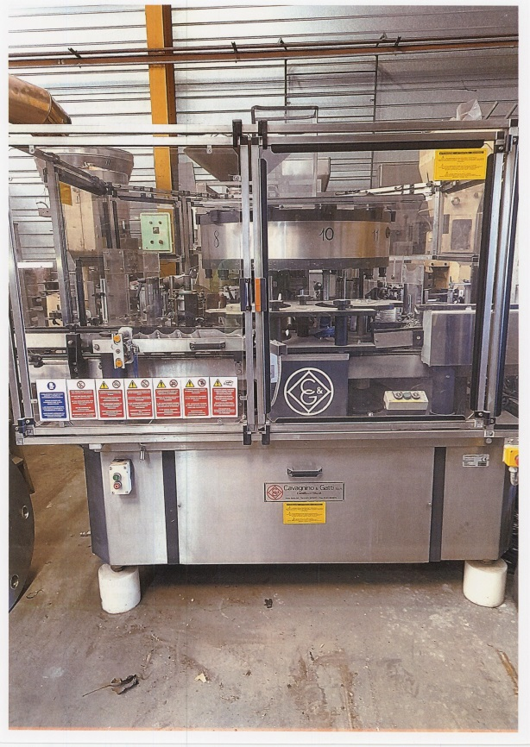
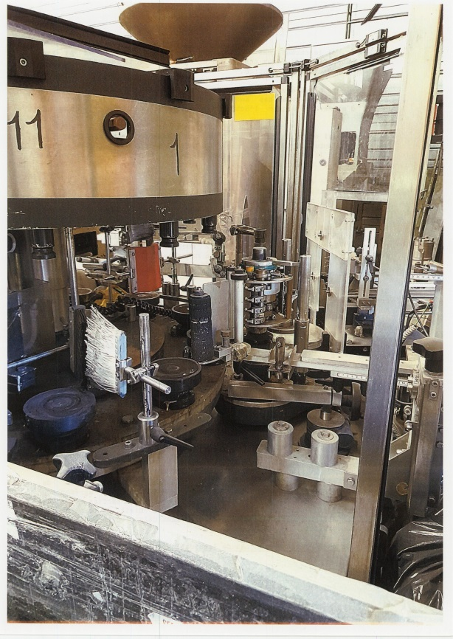
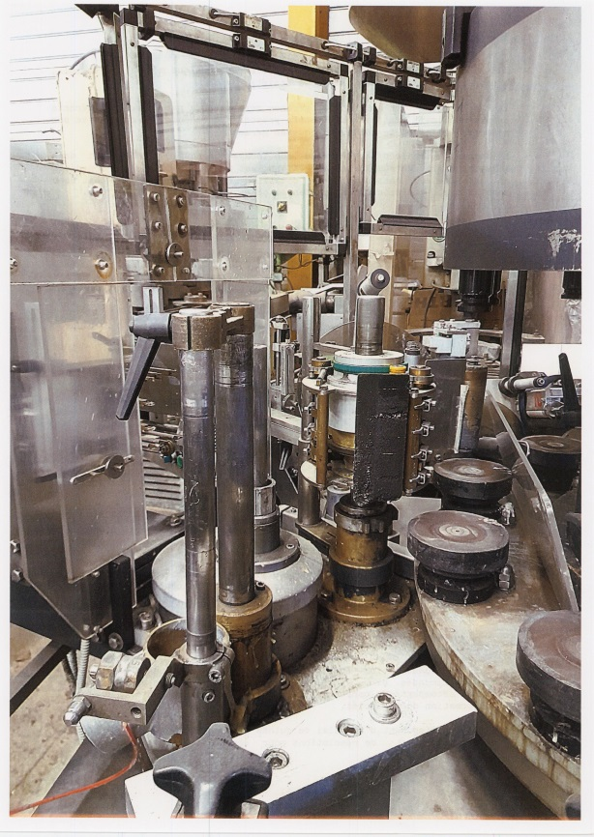
JCP TECHNLOGIE
215 chemin du moulin de Noirefontaine
ZA se Saint Amouze
01250 MONTAGNAT
Tel : 04 74 45 08 72 - 06 80 75 64 35
Email : jcptechnologie@orange.fr
Site : jcp-technologie.fr
FICHE PRODUIT | N° 30
TARIF PRODUIT EN € HT au départ usine
en l’état | 15 000€
révisé et garanti 6 mois
rénové et garanti 1 an
TECHNOLOGIE DU CONDITIONNEMENT
ETUDE
VENTE
REALISATION MATERIEL D’EMBOUTEILLAGE
TRANSFERT INDUSTRIEL
DESCRIPTION | ETIQUETEUSE ROTATIVE CAVAGNINO-GATTI 11 TETES
MARQUE | CAVAGNINO-GATTI | SENS | GAUCHE/DROITE | ANNEE | 2009
CADENCE | 5/7000 B/H
ETAT DE LA MACHINE | Matériel vendu dans l’état

